Slide 1

INTERNET FINANCE
网络小额贷款公司
主讲人：于佳琦

Slide 2

一、网络小额贷款的定义
2020年发布的《网络小额贷款暂行管理办法》第二条明确规定：网络小额贷款是指小额贷款公司利用互联网大数据、互联网平台自身积累以及通过其他合法渠道获取的数据信息，分析评定客户风险，以此来确定贷款的额度以及贷款的方式。
从贷款申请的提交，到贷款的审批、发放、回收，网络小额贷款的所有过程均在线上开展。

Slide 3
二、网络小额贷款的发展历程
2009—2014年
传统小额贷款行业进入了高速发展阶段，小额贷款公司的数量急剧增加。传统小额贷款公司在融资服务、贷款利率设计、贷款业务流程等方面都缺乏创新，产品结构老旧和客户资源匮乏等问题日益突出，小额贷款的业务发展模式急需改变。
2010年
阿里巴巴成立的浙江阿里巴巴小额贷款股份有限公司，是国内首家依托电商背景成立的网络小贷平台，也是中国第一家真正意义上的互联网小额贷款公司。在互联网金融的影响下，互联网小额贷款公司逐渐飞速发展。
2015年7月
《关于促进互联网金融健康发展的指导意见》对网络小额贷款这一资质做了官方背书，地方金融办开始为传统线下小额贷款公司叠加“互联网放贷”资质，网络小额贷款正式面世。网络小额贷款可以突破原有小额贷款仅限于地方展业的限制，进行全国展业，与互联网流量“巨头”相配合，极大助力了小额贷款公司发展。

Slide 4
二、网络小额贷款的发展历程
2017年末
伴随着“现金贷”风险的蔓延，网络小额贷款也迎来了第一轮严格整改。2017年，《关于规范整顿“现金贷”业务的通知》出台，标志着网络小额贷款清理整顿工作开始。同年，《小额贷款公司网络小额贷款业务风险专项整治实施方案》出台，明确了要求网络小额贷款控制贷款利率，合规经营，同时要清理存量，降低杠杆。自此伴随网络小额贷款业务逐步受限，小贷业务整体发展进入规范发展阶段。与此同时，网络借贷却乱象丛生。《关于小额贷款公司有关税收政策的通知》的出台，为促进小贷公司进一步发展提供了政策依据。
2019年7月
央行会同相关部门起草《金融控股公司监督管理试行办法（征求意见稿）》，明确了监管范围，严格了市场准入和股东资质，强化资本来源真实性和资金运用合规性等。

Slide 5

三、互联网小额贷款公司的特征
互联网小额贷款公司的本质属于小额贷款公司，是一种类准金融机构，由各地金融监管部门批准设立及管理。
传统小额贷款公司由于政策限制，只能在注册区域进行放贷，且小额贷款公司的线下贷款审核周期长，客户体量有限，贷款产品相对有限，但互联网小额贷款可依托相关互联网平台的资源获取客户，可以依托股东的背景在产业链端进行放贷，能有效匹配客户（中小企业）的融资需求。
然而当前互联网小额贷款公司逐利性比较显著，经营中存在很多不规范的现象。

Slide 6

三、互联网小额贷款公司的特征
（一）客户选择系统化
互联网小额信贷需求主体主要包括个体经营户（农户）、微型企业、小型企业等被排除在正规金融机构以外的客户群体。
利用互联网大数据平台，互联网小额贷款公司在客户选择上更多依赖于依托的供应链上下游企业、互联网平台内客户、产业园区客户，并在此基础上通过链式开发、产品对接、精准营销的方法批量化的降低信贷客户开发成本，从而有效控制小额信贷运营成本。

Slide 7

三、互联网小额贷款公司的特征
（二）经营场所平台化
互联网小额贷款申请贷款、办理贷款整个流程等不再完全拘泥于传统小贷公司的实体化，随着风险防范技术水平的提升，整个贷款流程客户都可以依靠电脑、移动终端等互联网渠道完成，伴随互联网技术提升，在客户风险识别、客户贷款需求上可自动匹配，大幅度降低网贷业务的管理成本。加之地域限制的取消，将极大的拓宽了互联网小贷公司的空间经营范围，从而相比于传统小贷公司实现了经营效率和经营规模的倍增。

Slide 8

三、互联网小额贷款公司的特征
（三）风险评估工具化
大数据技术发展为互联网小额贷款公司在风险防范上提供工具，互联网小额贷款公司借助庞大的数据库收集相关小微信贷数据，常握小微信贷的非财务信息，并综合社会征信系统，准确地判断贷款客户的还款能力，通过适度的溢价贷款覆盖借款人的信用风险，为互联网小额贷款业务决策的科学性和准确性提供保证。
当前日益完善的大数据系统为信贷决策提供强有力的依据，为互联网小额贷款业务的预警及信贷业务的全流程风险管理提供智能化管理工具。

Slide 9
四、网络小贷区域分级
全国经营
（纯线上）
跨省经营
（线上线下）
单一省级经营
（线上线下）
经营范围等同于现阶段的网络小贷，可通过互联网在全国范围内开展小额贷款业务。这类机构不设线下分支机构，须在线上完成贷款全业务流程，不允许线下放款。
可通过互联网在全国范围内开展纯线上业务，也可在分支机构在所在地开展线下放贷业务。
在经营地（与注册地一致）开展小额放贷业务，线上线下均可，但线上业务不出省。

Slide 10

五、互联网小额贷款公司经营风险类型
（一）市场政策风险
互联网小额贷款公司的市场政策风险主要来自国家政策的转变，造成市场经营环境面临较大的不确定性，行业竞争加剧，具体表现为对股东资质提出新的要求，对股东持股比例进行限制、对公司经营范围或经营区域加以限制，对融资杠杆和贷款利率加以限制，甚至国家对其他金融机构在小微小贷上的引导，会挤占当前互联网小额贷款公司经营业务的市场份额。

Slide 11

五、互联网小额贷款公司经营风险类型
（二）流动性风险
互联网小额贷款公司的流动性风险指公司经营过程无法及时获得充足资金或无法以合理成本及时获得充足资金以应对资产增长或支付到期债务的风险。
主要表现在自身注册资本有限、融资能力不强、现金贷比重过高，经营成本偏高等。

Slide 12

五、互联网小额贷款公司经营风险类型
（三）信用风险
互联网小额贷款公司的信用风险指的是借款方因为主观或者客观原因而不能够按时、全额偿还贷款本息，不能按要求履行合约，导致出借人遭受损失，信用风险受经济发展水平和自身的风控水平影响较大。
信用风险表现的形式有：客户还款能力差、缺少有效的征信平台客户对信用评估不全面、客户还款约束有限、贷款违约率偏高等。

Slide 13
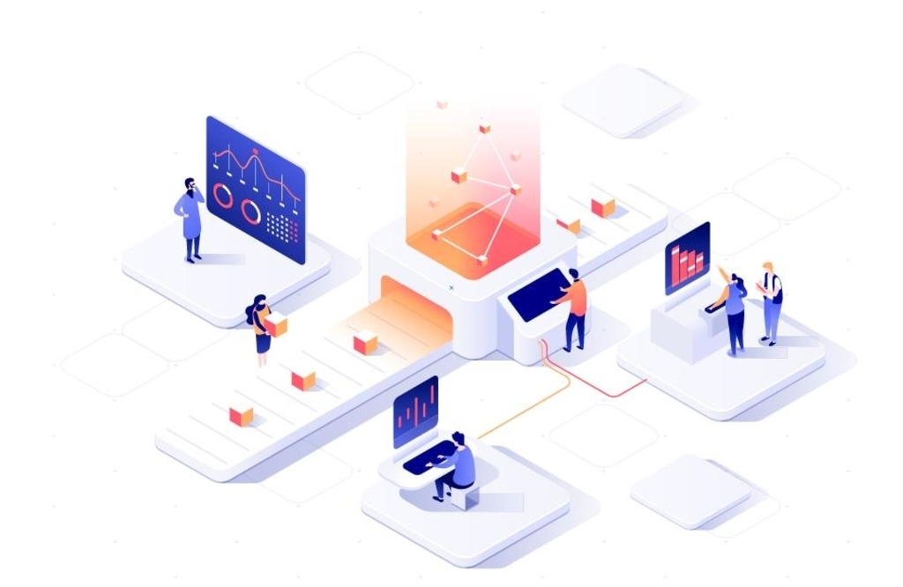
五、互联网小额贷款公司经营风险类型
（四）技术操作风险
互联网小额贷款公司面临的技术操作风险有系统操作风险和人工操作风险和技术竞争风险，主要表现形式有：贷款平台注册认证手续繁杂、客户信息容易泄露、互联网技术缺乏、运营团队建设不合理等。

Slide 14
BUSINESS POWERPOINT
感谢观看 THANK YOU!

